Slide 1
INFORME DE GESTIÓN PRIMER SEMESTRE AÑO 2019 UNIDAD DE TRANSPARENCIA

Slide 2
Plataforma de declaraciones de intereses y patrimonio
Administración de plataforma de Ley del Lobby
Plataformas de Transparencia Activa y Solicitudes de Acceso a la Información
Ley 21.146 Simplificar el procedimiento de calificación de elecciones de JJVV y Organizaciones Comunitarias

Slide 3
Transparencia Activa
Se entiende por TA la mantención permanente al público a través de medios electrónicos
del municipio de información.
Juntas de Vecinos y Organizaciones Comunitarias – Ley 21.146

Slide 4
Información TA por Unidad Municipal
Unidad | Materia a informar | Cumplimiento
Dirección de Administración y Finanzas | Información relacionada a presupuesto: Pasivos, BEP, Estados de Situación Financiera | 100%
 | Arriendos, compras menores a 3 UTM Patentes comerciales y permisos municipales Transferencias no reguladas por de la Ley Nº 19.862
DIDECO | Subsidios y beneficios propios | 100%
 | Nómina Beneficiarios | 100%
Departamento de Educación | Remuneraciones y Escala de Remuneraciones del Personal | 100%
 | Arriendos, compras menores a 3 UTM
Dirección de Salud | Arriendos, compras menores a 3 UTM, Remuneraciones y Escala de Remuneraciones del Personal, convenios. | 100%
DOM | Permisos de Obras | 100%
Oficina de Transparencia | Encargado de la publicación de la información generada por las unidades municipales | 100%
RRHH | Remuneraciones y Escala de Remuneraciones del Personal | 100%
Secretaría Municipal | Reglamentos Municipales | 100%
Dirección de Medio Ambiente, Aseo y Ornato | Nómina de beneficiarios programas de la Dirección. | 100%

Slide 5
Implementación Ley 21.146
Modificación del Portal de Transparencia, incorporando los ítems:
Elecciones
Directorio
Mas información y otros trámites
Coordinación Secretaría Municipal y la Oficina de Organizaciones Comunitarias, y estarán disponibles según lo estipula la Ley a partir del 28 de agosto del pte.

Slide 6
Derecho de Acceso a la Información
Según el Art. 10 de la Ley 20.285, comprende el derecho de acceder a información contenida en actos, resoluciones, actas, expedientes, contratos y acuerdos, así como a toda información elaborada con presupuesto público, cualquiera sea el formato o soporte en que se contenga, salvo las excepciones legales.

Slide 7
Durante el Primer Semestre del año 2019 fueron recibidas un total de 108 Solicitudes de Acceso a la Información (SAI), cuyo tratamiento ha sido el siguiente:

Slide 8
Distribución Mensual
MES | Año 2017 | Año 2018 | Año 2019 | Var % (2018-2019)
Enero | 12 | 13 | 21 | 62 %
Febrero | 13 | 18 | 10 | -44 %
Marzo | 11 | 17 | 21 | 23 %
Abril | 3 | 21 | 22 | 4 %
Mayo | 11 | 11 | 19 | 73 %
Junio | 11 | 17 | 15 | -12 %
Total I Semestre | 61 | 97 | 108

Slide 9
Etapa de Ejecución
ETAPA | Año 2017 | Año 2018 | Año 2019
Respuesta Entregada | 54 | 89 | 95
No es SAI / desistida/anulada | 7 | 7 | 6
En análisis y búsqueda | 0 | 0 | 1
Derivadas | 0 | 1 | 1
Espera costos de reproducción | 0 | 0 | 1
Solicitud Interna | 0 | 0 | 4
N° Solicitudes | 61 | 97 | 108

Slide 10
Derivación Unidades Municipales
Unidad |  |  | Año 2017 | Año 2018 | Año 2019 | Var. % (2017-2018)
Administración Municipal |  |  | 1 | 2 | 0
Dirección Administración y Finanzas |  |  | 4 | 14 | 10
Dirección Medio Ambiente, Aseo y Ornato |  |  | 6 | 15 | 12
Dirección de Educación |  |  | 6 | 13 | 11
Asesoría Jurídica |  |  | 3 | 4 | 4
Dirección de Obras |  |  | 10 | 9 | 12
Recursos Humanos |  |  | 9 | 14 | 15
Relaciones Públicas |  |  | 3 | 4 | 1
Dirección de Salud |  |  | 3 | 7 | 5
SECPLA |  |  | 1 | 5 | 3
Secretaría Municipal |  |  | 3 | 3 | 0
Juzgado Policía Local |  |  | 0 | 2 | 1
Dirección de Tránsito |  |  | 0 | 5 | 1
Seguridad Pública |  |  | 0 | 0 | 1
Unidad Transparencia |  |  | 0 | 0 | 1

Slide 11
Derivación SAI unidades

Slide 12
Reclamos
Inadmisible, según consigna en Oficio Nº E8920 de fecha 4 de julio de 2019.
Se evacuó respuesta desde el municipio, complementando la solicitud primitiva, según lo estipulado en Oficio Nº 530 de fecha 25 de junio de 2019 enviado al CPLT.
Meses |  |  | Año 2017 | Año 2018 | Año 2019
Enero |  |  | 0 | 0 | 0
Febrero |  |  | 0 | 0 | 0
Marzo |  |  | 0 | 0 | 1
Abril |  |  | 1 | 0 | 1
Mayo |  |  | 0 | 0 | 0
Junio |  |  | 0 | 0 | 0
Total reclamos en I Semestre |  |  | 1 | 0 | 2

Slide 13
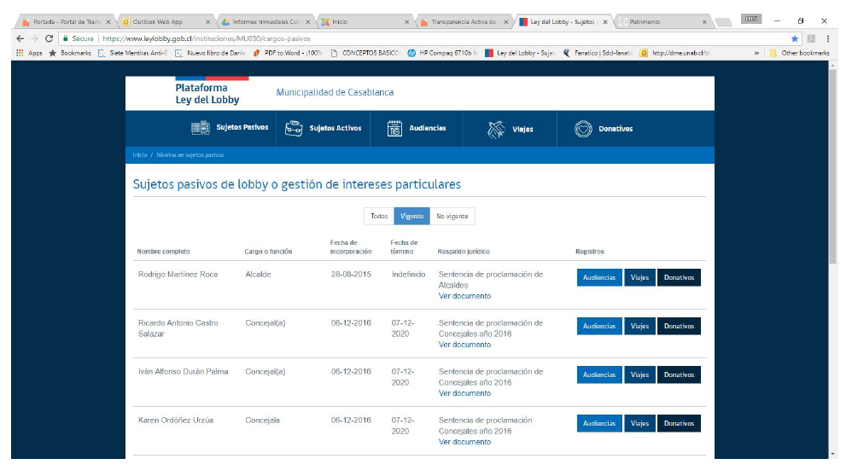
Ley Nº 20.730 Lobby
La plataforma de Lobby continúa con su normal funcionamiento sin nuevas incorporaciones, la que es gestionada directamente por los concejales y funcionarios afectos a la Ley.

Slide 14
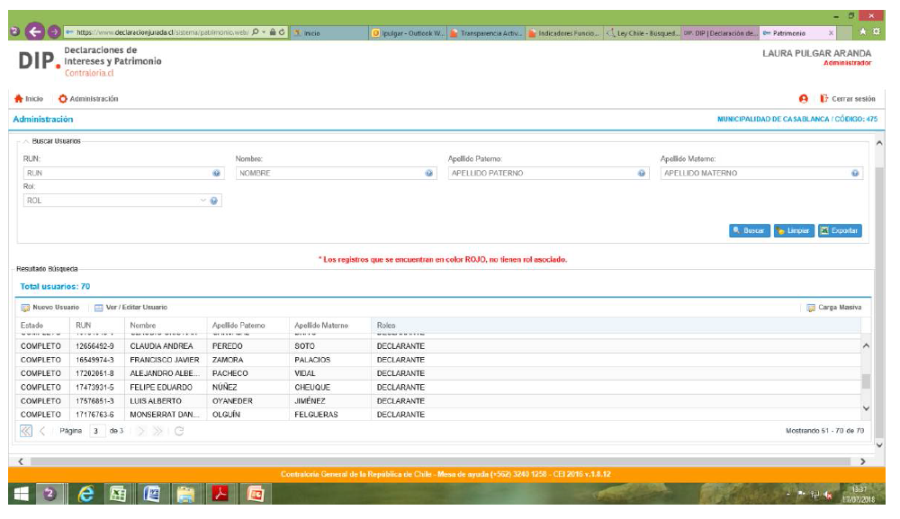
Ley Nº 20.880 Declaración de Intereses y Patrimonio
Durante este periodo de acuerdo a lo informado por la Unidad de Recursos Humanos, se han realizado nuevos perfiles.
En cuanto a su modificación e incorporación de información, se ha realizado de acuerdo a lo indicado por la Unidad señalada y por los propios funcionarios afectos a la Ley, ya que son ellos quienes deben realizar sus declaraciones.

Slide 15
Fiscalización Consejo para la Transparencia
Transparencia Activa 89,35 %
Solicitudes de Acceso a la Información 93,22%

Slide 16
GRACIAS

